Slide 1
Modul 1 Introduktion
Forretningsforståelse v 1.1

Slide 2
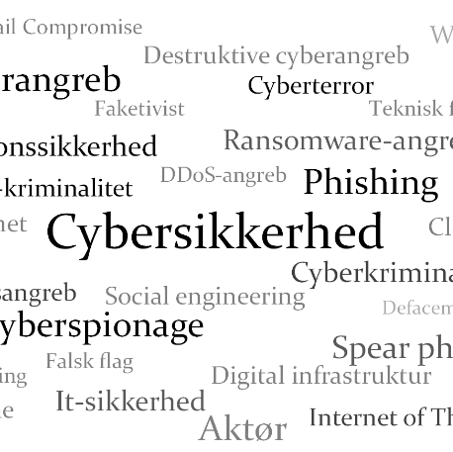
Agenda for i dag.
Lære hinanden at kende
Hvad er cybersikkerhed
Hvad forventer vi af hinanden
Grundbegreber indenfor Cybersikkerhed
Øvelser

Slide 3
Lidt om mig
Frank Elkær
Gift med Joan og har to voksne børn
Reserveofficer
Cand. Merc. (afsætning, ledelse og organisation)
TDC i 30 år
- Marketingchef
- Salgsdirektør Nordisk Wholesale
- Afdelingsdirektør for TDC´s internationale netværk (fiberkabler og søkabler)
- CISO i 4 år
- Chef for fysisk sikkerhed
- Chef for sikkerheds advisors
Aarhus Erhvervsakademi 2025

Slide 4

Lidt om jer
Navn, uddannelses baggrund, hvad kender du til cybersikkerhed (begreber og hvad de betyder) og øvrige interesser. Har du oplevet forsøg på cybersvindel?

Slide 5
Fælles spilleregler for lektioner
Jeg kommitter mig til at:
Sikre høj andel hands-on eller diskussion
Involvere jer så meget som muligt
Tale så lidt som muligt
Indbyde til dialog
Lytte til jer
Gøre mit for at skabe et rum, hvor alle er trygge ved at sige noget
Opfordre til diskussion og give plads til forskellige holdninger
I skal medvirke til at:
Alle hjælper til med at skabe dynamik og
engagement
Støtter og hjælper hinanden med læring
Deltage aktivt i timerne
Forbereder jer til timerne
Mit mål for jer, er at:
I lærer en masse om virksomheder og cybersikkerhed
I får øjnene op for det spændende område sikkerhed – og kan medvirke til at beskytte virksomheder.
I får en kontekst til de tekniske fag

Slide 6

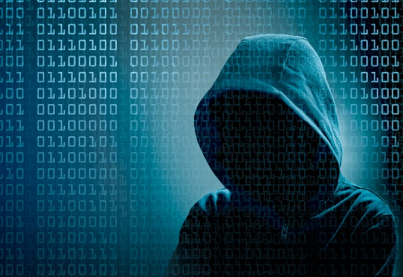
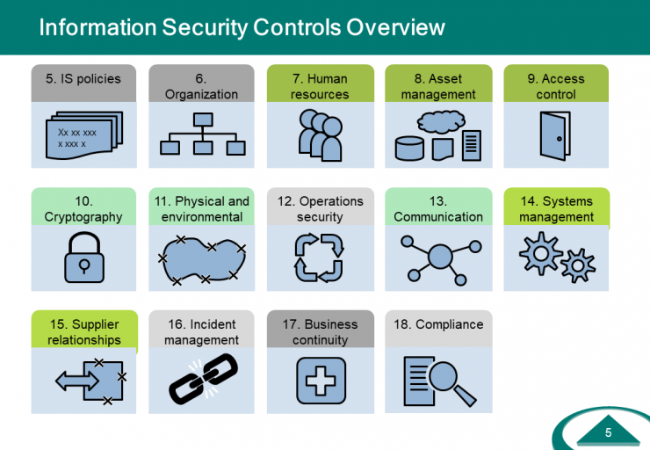


Hvad er cybersikkerhed
Beredskabsplaner
Politikker
Risiko
Informationssikkerhed
Økonomisk påvirkning
Af virksomheden
Taler vi om det samme?, eller er det forskellige emner – kom med et bud?
https://learn.golearn.dk/courses/sikker-it

Slide 7
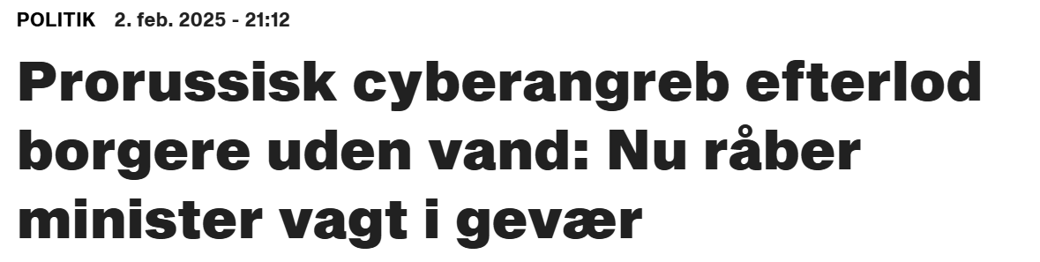
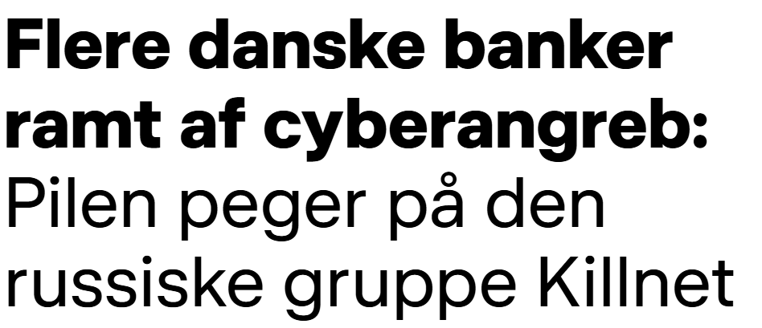
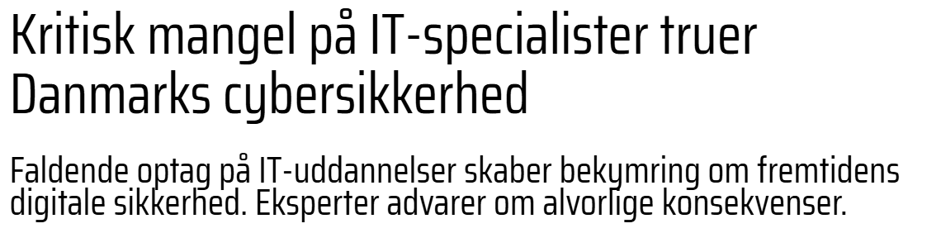
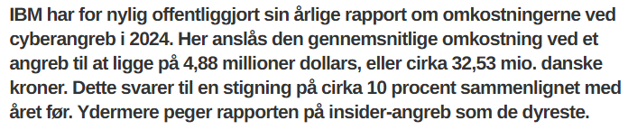
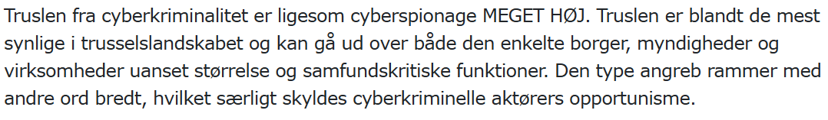
I har valgt den helt rigtige uddannelse!

Slide 8
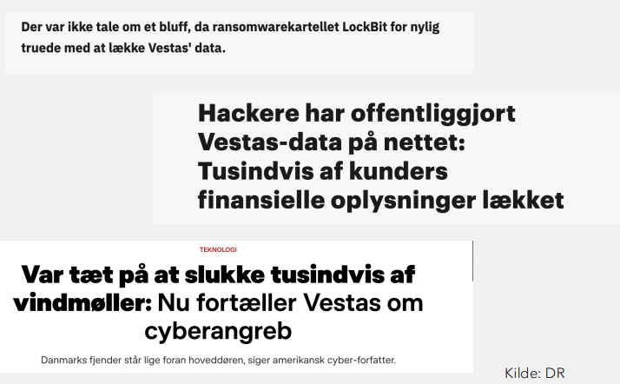
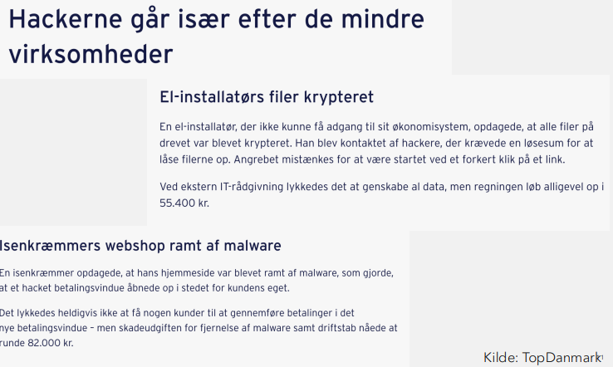
Flere eksempler
27 skoler og 7.000 computere ramt af hackerangreb
Elever lagde i alt 27 skoler og 7.000 brugeres internetforbindelse ned, da de for nylig lavede et angreb mod computere. De ville slippe for en national test. Nu kan de risikere en politianmeldelse. Kilde DR
https://www.dr.dk/nyheder/indland/elever-og-foraeldres-cpr-numre-og-persondata-stjaalet-efter-hackerangreb-paa-skolers
Svindlere tømte klubkassen for over en million: - Vi er stadig i chok | TV2 Østjylland
Notes:
https://portswigger.net/web-security/sql-injection#sql-injection-examples

Slide 9
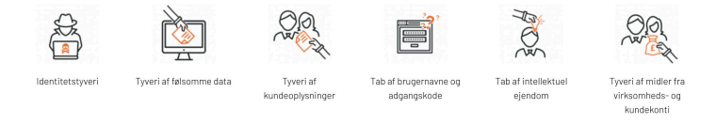
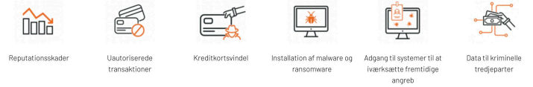
Det kan koste dyrt, hvis det lykkedes af franarre oplysninger gennem eksempelvis phishing angreb
Kilde: MetaCompliance 2 8

Slide 10

Vores store grad af tillid i DK er samtidig en af udfordringerne på cybersikkerhed

Slide 11
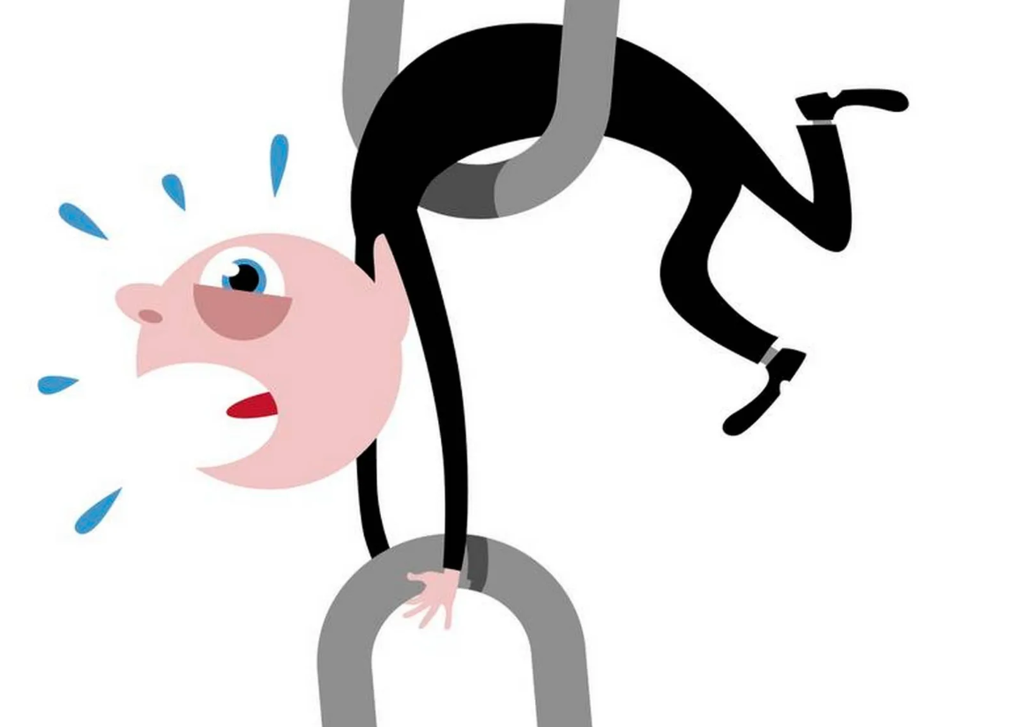
Ingen virksomheder er stærkere end det svageste led i kæden
The human firewall

Slide 12
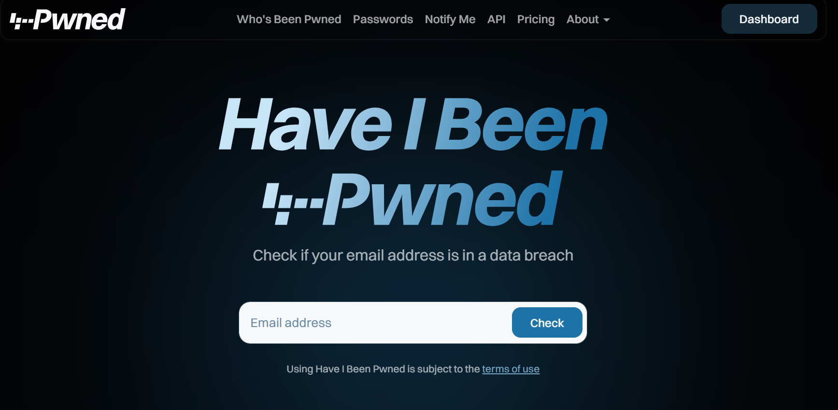
Har du været/er du ramt?
Have I Been Pwned: Check if your email address has been exposed in a data breach

Slide 13
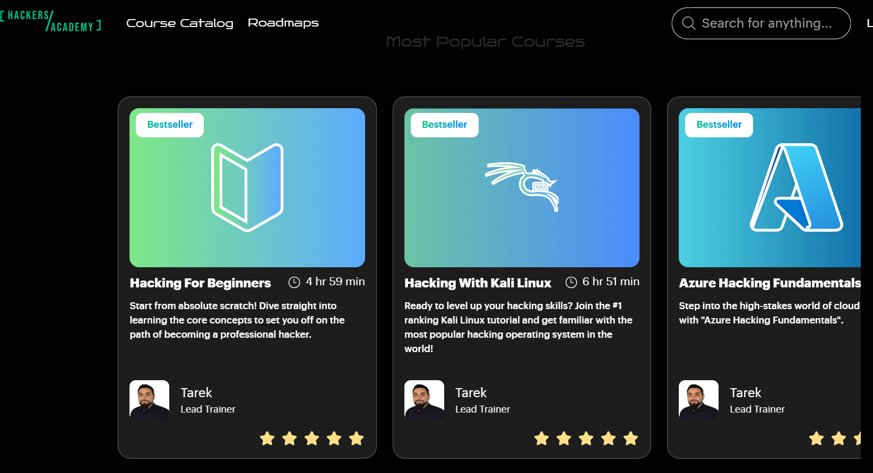
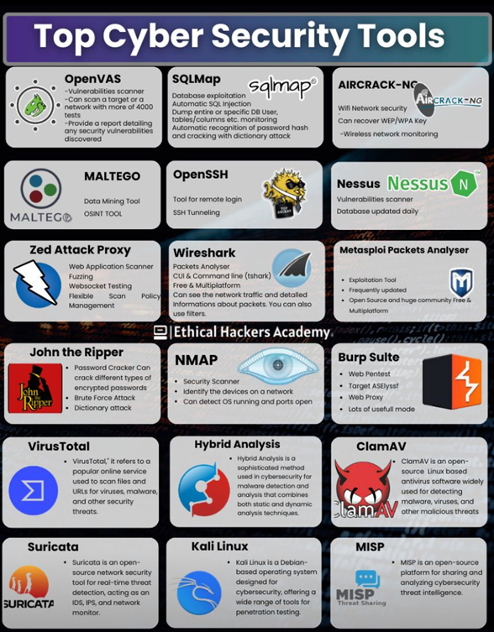
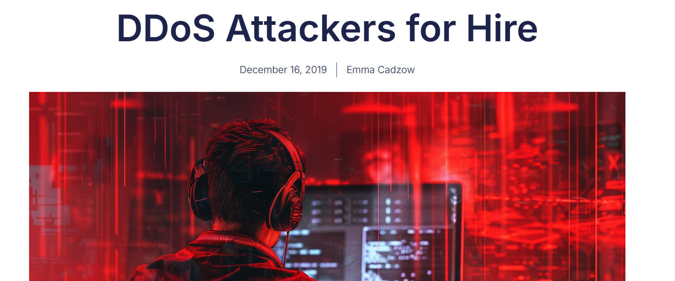
Et hav af værktøjer og kurser til angreb og beskyttelse – køb et angreb for 5$

Slide 14

Virksomhedernes fokus på cybersikkerhed vil stige fremover
Øget brug af IT i virksomhederne
Trusler for angreb stiger – mere raffinerede angrebsmetoder
Cyberkriminalitet er voksende – stort økonomisk marked (11,6 billioner dollars iføge World Economic forum)
Lovgivningen stiller øgede krav til virksomheder
Cybersikkerhed er både teknologi og mennesker (adfærd/liv)
Cybersikkerhed vil blive en større og større konkurrenceparameter fremover

Slide 15
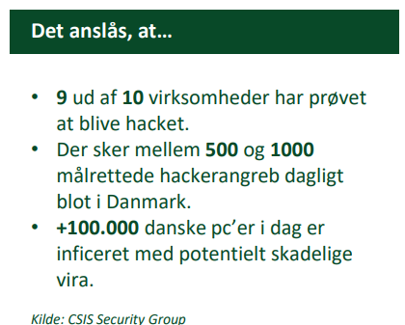
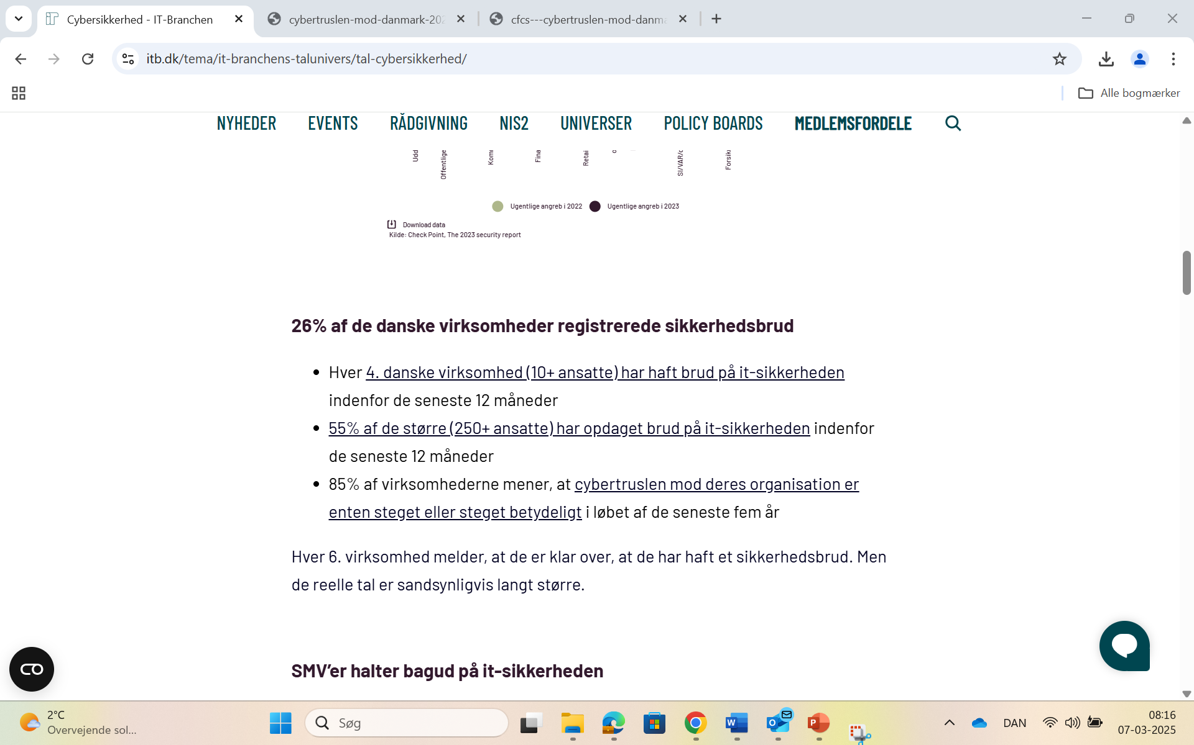

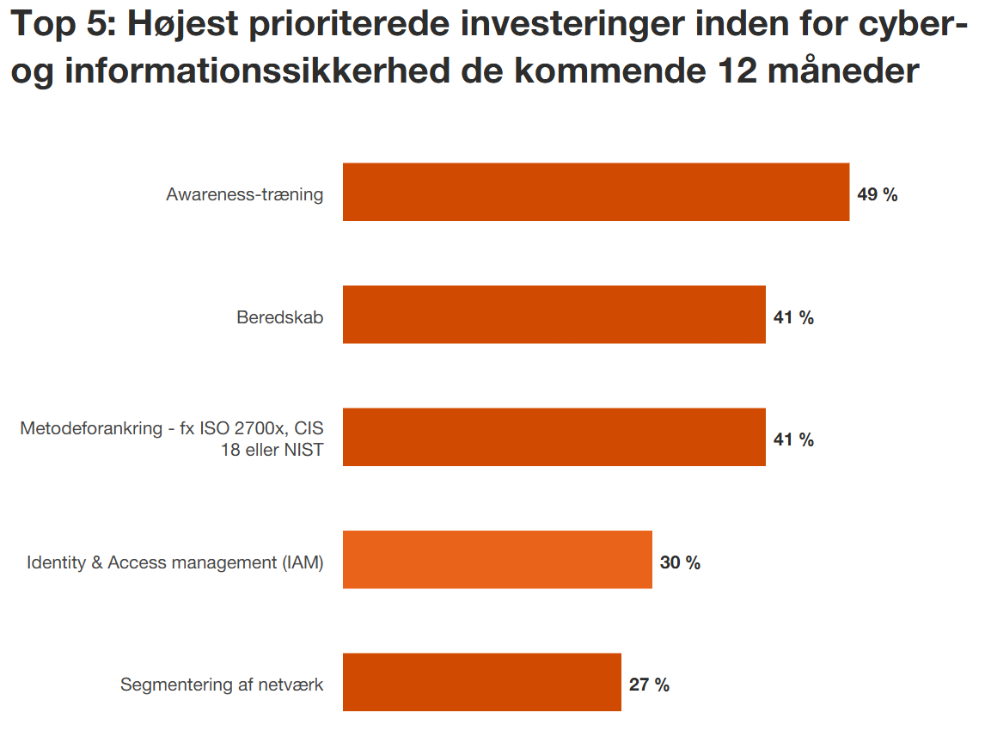
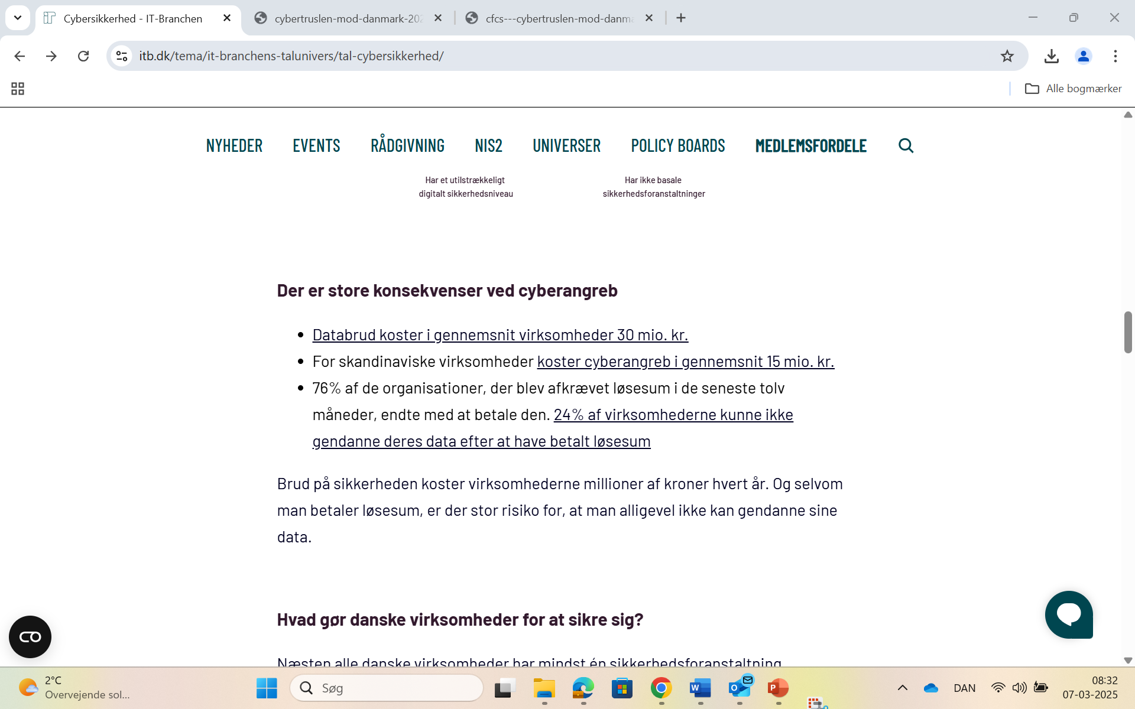

Lidt statistik omkring sikkerhed

Slide 16
Målsætning med faget
I skal forstå hvordan virksomheder organiserer sig og skaber værdi - i en sikkerhedskontekst
I skal forstå den informationsteknologi som virksomheden anvender og de væsentligste angrebsformer der truer
I skal vide hvad begreberne governance, politik, standarder dækker over
I skal kunne arbejde med risikostyring
I skal kunne lave en simpel sikkerheds modenhedsanalyse (hvor er virksomheden sikkerhedsmæssigt)
I skal have kort introduktion til de 3-4 væsentligste lovområder og standarder.
I skal kende de forskellige projektmodeller I kan møde i virksomhederne og vide hvad forandringsledelse er.
I skal vide hvad der sikkerhedsmæssigt er vigtigt i forbindelse med brug af underleverandører

Slide 17
Opgave
Hvordan tolker I målsætninger og hvad er jeres forventninger?

Slide 18
Hvad skal vi igennem i dette fag?
Forretnings-forståelse
Hvordan skaber virksomheder værdi
(Sikkerheds-perspektiv)
IT og sikkerhed
Risikostyring
Modenheds-analyse
At deltage i forandrings og IT projekter
Sikkerheds organisering, roller og ansvar
Sikkerhed mod leverandører

Slide 19
Undervisningsform
Gennemgang af stoffet
Øvelser (cases og info søgning)
Debat og dialog
Opsummering/
hjemmeopgaver
Multible choice og andre opgaver undervejs
Der vil blive brugt mange fagudtryk for at lære jer begreber. Spørg, spørg igen og
brug denne side: https://www.cfcs.dk/da/cybertruslen/ordforklaringer/ (lav egen ordbog)

Slide 20









Primær undervisningsmateriale

Slide 21
Eksamensform
Eksamen vil være skriftlig – multiple choice spørgsmål i forskellig varianter. 2 timer.

Slide 22
Hvad er forretningsforståelse
Forretningsforståelse handler om at se hvad der skaber værdi i en virksomhed/organisation, og hvordan og med hvad du selv kan indgå i denne værdiskabelse.
Alt sammen med et sikkerhedsperspektiv, for at du kan sætte ind hvor værdien af dit arbejde er størst!
Sikkerhedsforanstaltninger medfører næsten altid en udgift, som skal gøre at virksomheden ikke er sårbar overfor at miste aktiver fremadrettet.

Slide 23

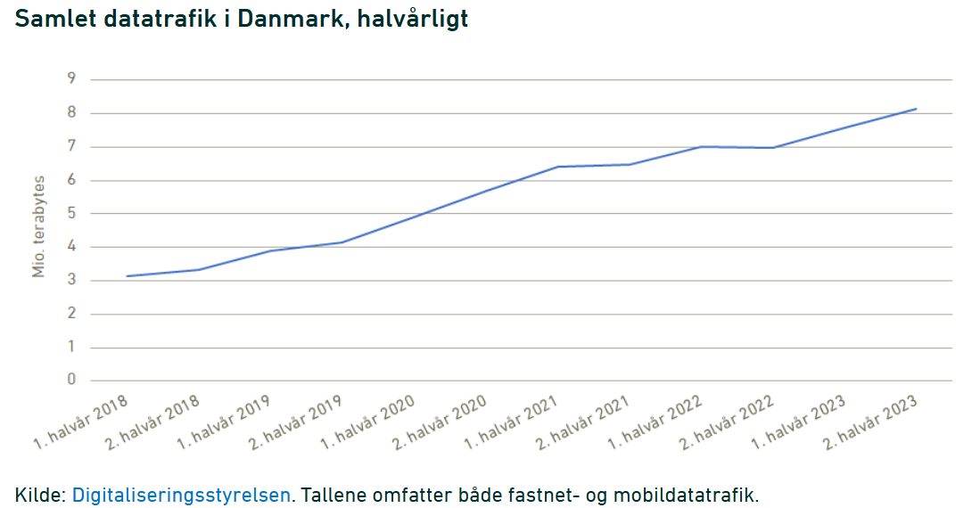
Cybersikkerhedens betydning for virksomheder
Cybersikkerhed handler om at beskytte virksomhedens data, systemer og netværk, bygninger mod cybertrusler som hacking, malware og datalæk.
I dagens digitale verden er cybersikkerhed ikke kun en teknisk nødvendighed, men også en økonomisk og strategisk prioritet.
Cybersikkerhed påvirker både økonomi og forretningsprocesser i virksomheder.

Slide 24
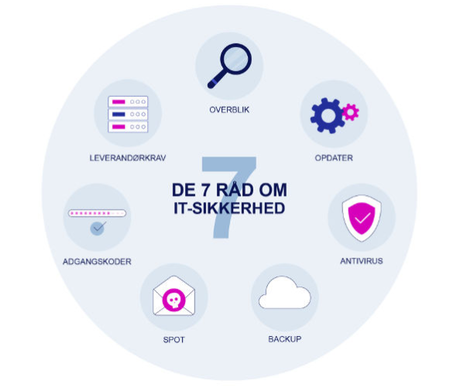
Øvelse - Tjek de 7 gode råd og lad os tage en snak
https://www.sikkerdigital.dk/virksomhed/syv-raad-om-it-sikkerhed

Slide 25
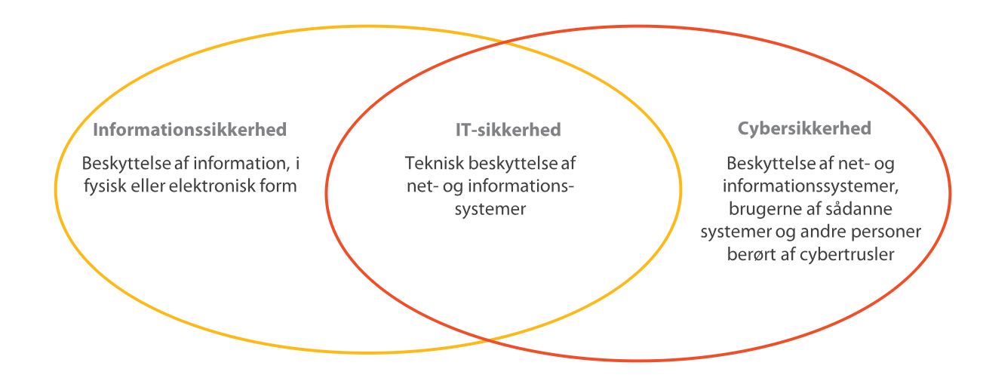
Sikkerhed spænder over flere områder
Informationssikkerhed dækker over informationers fortrolighed, integritet og tilgængelighed. Informationssikkerhed er inddelt i følgende typer foranstaltninger: organisatoriske, personrelaterede, fysiske og teknologiske.
It-sikkerhed dækker over informationssikkerhed for data, der behandles i it-systemer. It-systemer omfatter hardware og software og kan være både uafhængige eller forbundet med andre systemer i et netværk.
Cybersikkerhed dækker over it-sikkerhed for netværksforbundne it-systemer. Netværket kan være isoleret eller forbundet til andre netværk som for eksempel internettet.

Slide 26
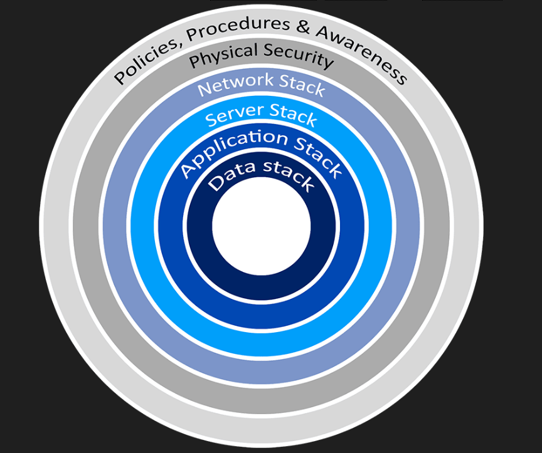
Defence in depth
Lag 1: Retningslinjer og viden
Lag 2: Beskyttelse af fysiske adgange
Lag 3: Beskyttelse af virksomhedens netværk
Lag 4: Beskyttelse af “udstyr” på netværket
Lag 5: Beskyttelse af applikationer (“programmer”)
Lag 6: Beskyttelse af Data

Slide 27
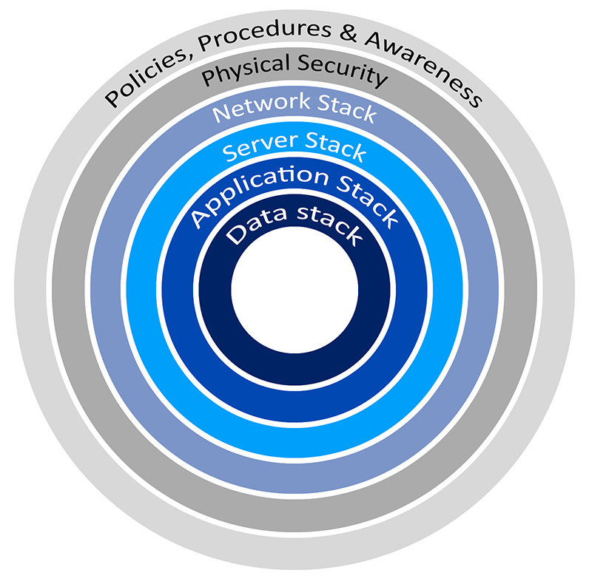
Attack Surfaces
Social Engineering
Og Cyberangreb
Social Engineering
Social Engineering
og Cyberangreb
Social Engineering Physical intrusion
Social Engineering og
Cyberangreb
Social Engineering og Cybeangreb

Slide 28
Hvilket lag er dækket af følgende:
Firewall mod internettet
Antivirusprogram på computere
Ugentlig backup til en ekstern harddisk
Videoovervågning af virksomheden
Regler for kryptering
Drøft det med sidemanden 10 min. Derefter opsamling i klassen.

Slide 29

Grundbegreber: CIA
CIA - Confidentiality, Integrity and Availability (FIT)
C: At data/information beskyttes mod uautoriserede.
I: At data/information ikke manipuleres eller slettes •
A: At data/information er tilgængelig og brugbar for autoriserede
Også kaldet FIT i bogen.
Fortrolighed/Integritet/Tilgængelighed
Cybersecurity Architecture: Fundamentals of Confidentiality, Integrity, and Availability

Slide 30
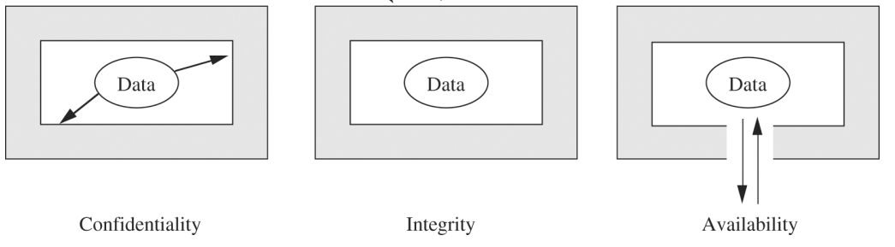
CIA
From Security in Computing, Fifth Edition, by Charles P. Pfleeger, et al. (ISBN: 9780134085043). Copyright 2015 by Pearson Education, Inc. All rights reserved.

Slide 31
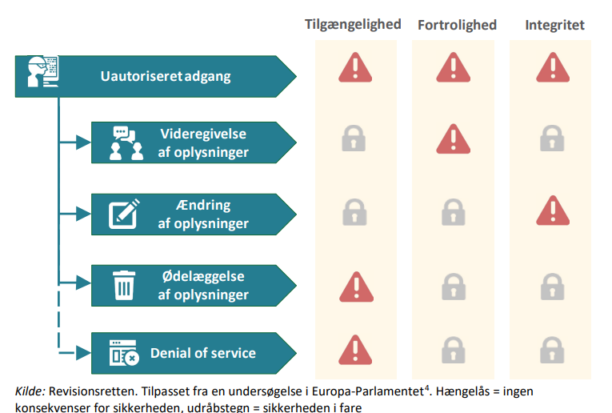
Eksempel på CIA

Slide 32
Opgave
Forklar med CIA hvad der er påvirket
1. Praktikanten deler utilsigtet deler mappen med en udenforstående
2. Praktikanten ved en fejl redigerer eller sletter en vigtig fil?
3. Hvad sker der, hvis data er gemt i skyplatformen går ned, eller praktikanten ændrer adgangsindstillingerne?

Slide 33
Grundbegreber: Virksomheds assets (aktiver)
Fysiske aktiver:
Bygninger og faciliteter
Udstyr og maskiner
Lagerbeholdning
Digitale aktiver:
Data og information (f.eks. kundedata, finansielle data)
Software og systemer
Netværk og servere
Immaterielle aktiver:
Varemærker og patenter
Omdømme
Intellektuel ejendom

Slide 34
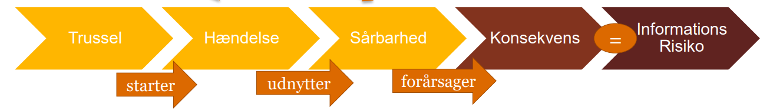
Grundbegreber: Trusler, sårbarheder, risici og impact
Trussel: En mulig påvirkning af et ”asset” – potentiel incident
Sårbarhed: En svaghed ved et ”asset”
Risiko: Den mulige effekt på ”asset”
Impact: Konsekvens af en hændelse

Slide 35
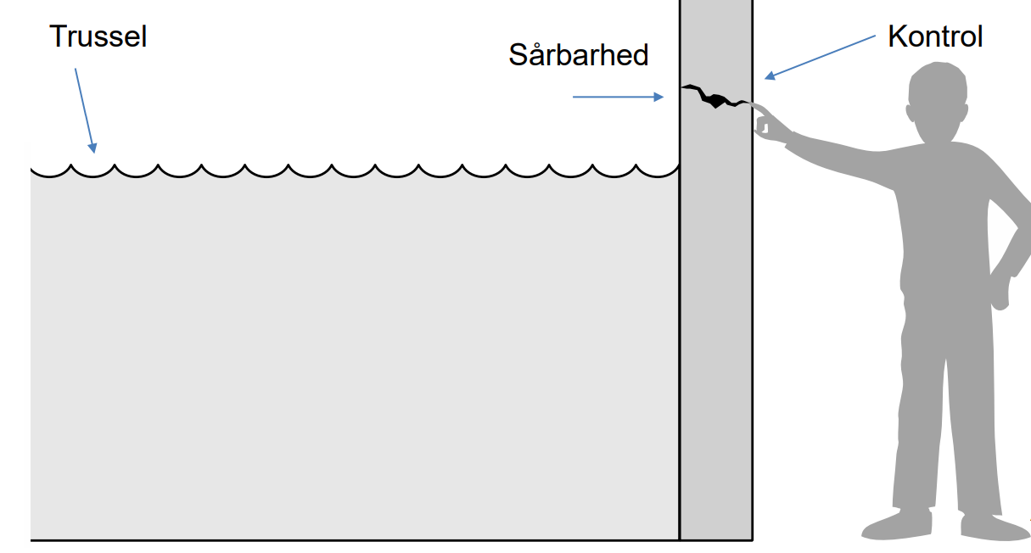
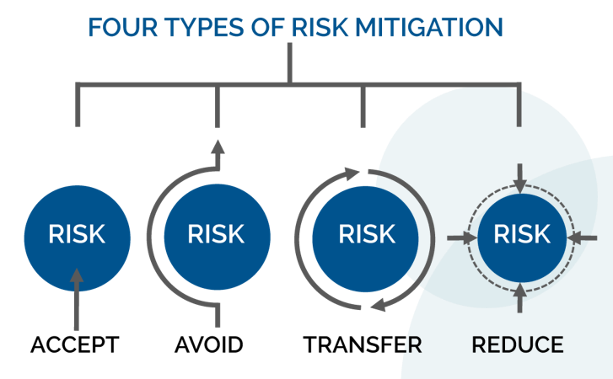
Simpel illustration
Sandsynlighed
Konsekvens
From Security in Computing, Fifth Edition, by Charles P. Pfleeger, et al. (ISBN: 9780134085043). Copyright 2015 by Pearson Education, Inc. All rights reserved.

Slide 36
Hvad er riskoappetit , tolerance og tærskel
Risikoappetit
Er den risiko, en organisation er villig til at acceptere i jagten på sine mål og strategier. Det er en central del af en organisations risikostyring, da det hjælper med at definere grænserne for, hvad der er acceptabelt i forhold til potentielle risici, der kan opstå i forbindelse med beslutninger, investeringer, eller operationelle aktiviteter. (eks. acceptabel risiko for phishingangreb)
Risikotolerance refererer til den mængde risiko, en organisation eller individ er villig og i stand til at acceptere, når de står overfor usikkerhed og potentielle tab. Det beskriver den grænse for risiko, der anses som acceptabel, uden at det får negative konsekvenser for organisationen mål, ressourcer eller bæredygtighed. Lovkrav definerer naturligvis en tydelig grænse for tolerance. (eks. acceptabel nedetid – hvor meget kan vi afvige fra appetit uden at reagere)
Risikotærskel: Er det punkt, hvor risikoen bliver "for meget" for organisationen at håndtere, hvilket fører til, at der skal træffes handling. Det fungerer som en mere konkret og målt grænse for, hvornår risikoen kræver opmærksomhed. (eks. adgang til patientdata)

Slide 37
Opgave
Tal med en makker og prøv at udfylde risikokæden på slide 34 med et eksempel.

Slide 38
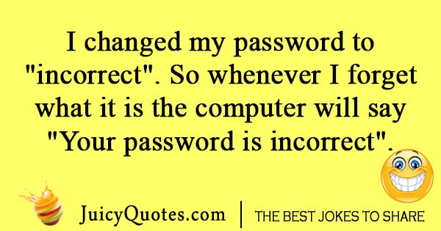
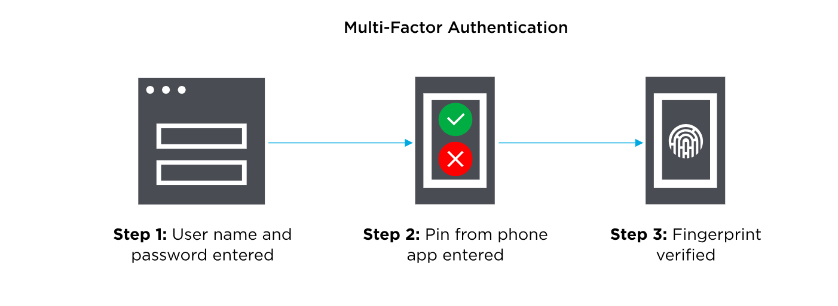
Grundbegreber: Identity, authentication and authorization
Identitet: Bruger-ID, ID-kort, fingeraftryk ………
Autentifikation: Godkendelse af bruger - MFA
Autorisation: Hvad må man have adgang til
Noget, du ved – f.eks. en adgangskode eller en pinkode udenad.
Noget, du har – f.eks. en smartphone eller en sikker USB-nøgle.
Noget, du er – f.eks. et fingeraftryk eller ansigtsgenkendelse.
Anvender I MFA ? - til hvad?

Slide 39
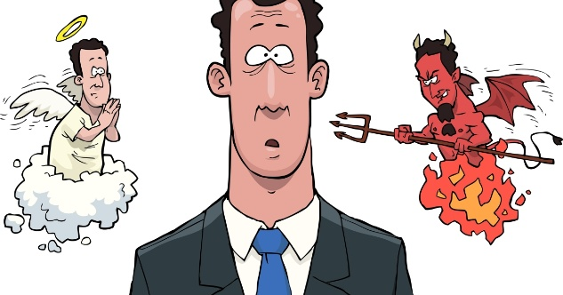
Grundbegreber: Accountability, audit and compliance
Accountability: Hvem er ansvarlige for hvad?
Audit: En formel proces for at kontrollere/sikre overholdelse af X
Compliance: Sikre at en standard/politik overholdes
Etik:
Særlig tillid, troværdig
Fortrolighed
Sikkerhedsgodkendelse
NDA (fortrolighedsaftale)
Hvem kontrollerer hvem?
Systemadministrator
Hvad tænker I omkring etik for personer der arbejder med Cybersikkerhed? - hvorfor?

Slide 40
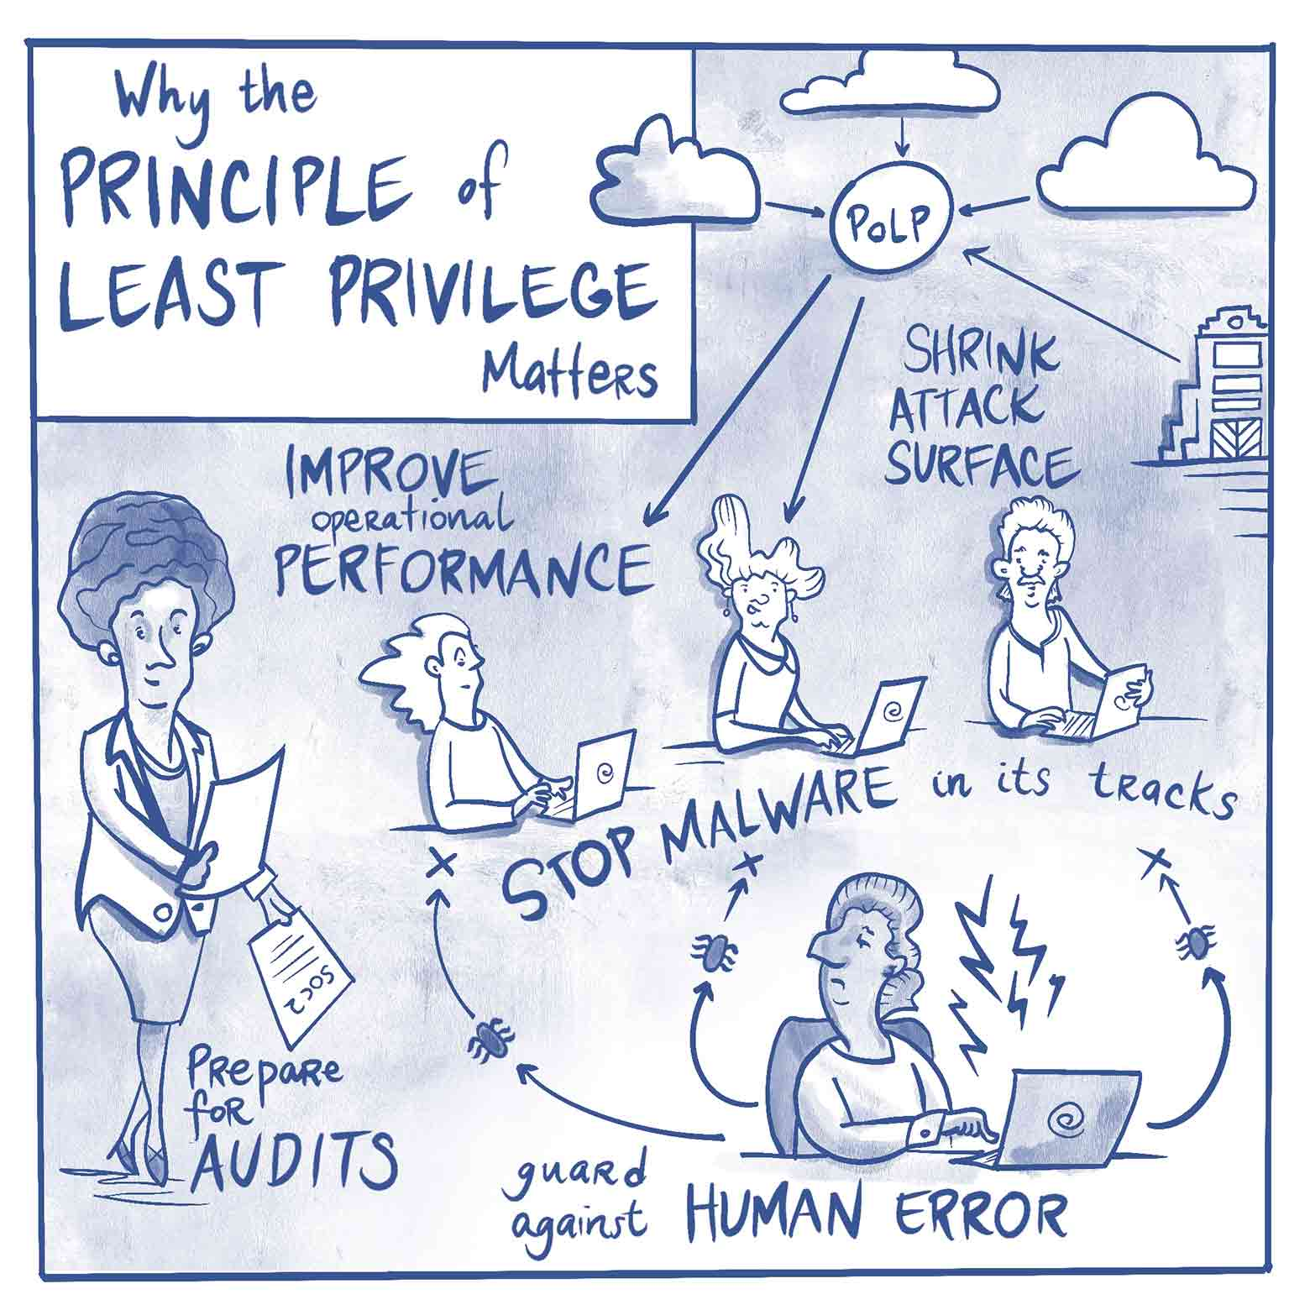
Grundbegreber: Least privilege
Begrænse adgange til det nødvendige, hvad der er et arbejdsbetinget behov for
Brugerrettigheder
Processer
Fysiske adgange
Brugerkonti
+
Fordi man har høje rettigheder et sted, behøver det ikke gælde andre steder.

Slide 41
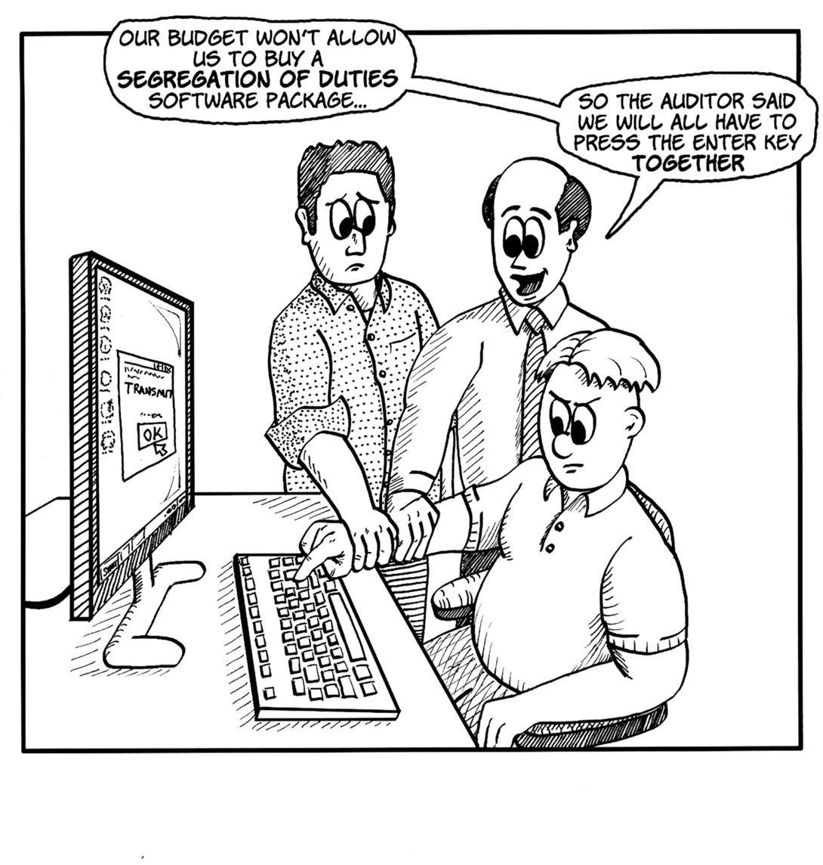
Grundbegreber: Segregation of duties
Funktionsadskillelse
Flere steps i en godkendelsesproces
Kan opfattes både positivt og negativt
Kan være vanskelig i en mindre virksomhed
Eksempler
Brugeradministration (hvem må hvad)
Indkøb og fakturering
Ændringer i systemer
Oplagt emne for automatisering

Slide 42

Wrap up opgave i begreber
Luk computeren – skriv ned hvad følgende begreber dækker over.
Risikoappetit?
Assets?
Trusler, sårbarheder?
MFA?
Audit?
Least privilege?
Funktionsadskillelse hvad det og hvad hed det på engelsk?
Lærte i noget i dag? Er niveau passende?
Arbejd sammen med en makker – brug gerne egne ord – forståelse er vigtigst.
10 minutter - Opsamling i klassen

Slide 43
Hjemmeopgave
Læs Hvedebro casen – marker hvor der er informationer I mener kunne være vigtige i et sikkerhedsperspektiv.
I næste lektion vil vi tage fat på forretningsforståelse (BMC).

